Slide 1
模拟退火算法介绍及其部分改进
哈尔滨工业大学航天学院
自动化专业
尉前进
2020.6

Slide 2
Contents
The introduction to simulated annealing
The theory of simulated annealing
The pipeline of simulated annealing
Description of key parameters
The improvement
simulation examples by MATLAB

Slide 3
一. The introduction
发展历史
算法本质
应用领域

Slide 4
1.1 发展历史
目前
模拟退火算法迎来了兴盛时期，有大量成功涌现在各个领域
1983年-应用
美国IBM公司物理学家 S.Kirkpatrick、C. D. Gelatt 和 M. P. Vecchi 在《Science》上发表了一篇颇具影响力的文章：《以模拟退火法进行最优化（Optimization by Simulated Annealing）》
1953年-提出
美国物理学家 N.Metropolis 和同仁发表研究复杂系统、计算其中能量分布的文章，他们使用蒙特卡罗模拟法计算多分子系统中分子的能量分布-Metropolis准则

Slide 5
1.2 算法本质
基于Monte Carlo迭代求解策略的随机寻优算法
01
是一种全局最优算法
02

Slide 6
1.3 应用领域
模式识别
控制工程
SA
机器学习
神经网络
图像处理

Slide 7

1
物理退火过程
模拟退火原理
2
二、Theroy
3
模拟退火算法思想
4
模拟退火算法特点
5
模拟退火算法改进方向

Slide 8

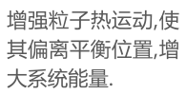
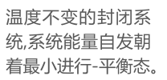
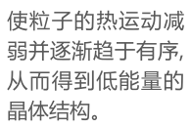
2.1 物理退火过程

Slide 9
2.2 模拟退火原理
物理退火 | 模拟退火
粒子状态 | 解
能量最低状态 | 最优解
熔解过程 | 设定初温
等温过程 | Metropolis采样过程
冷却 | 控制参数下降
能量 | 目标函数

Slide 10

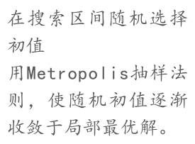

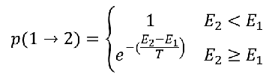
2.3 模拟退火算法思想
Metropolis抽样准则
从E1->E2
状态2被接受的概率，与温度有关

Slide 11
2.4 模拟退火算法的特点
1.以一定的概率接受恶化
2.引进算法控制参数
3.对目标函数要求少

Slide 12


2.5 模拟退火算法的改进方向

Slide 13
三、算法流程
1
算法流程图

Slide 14
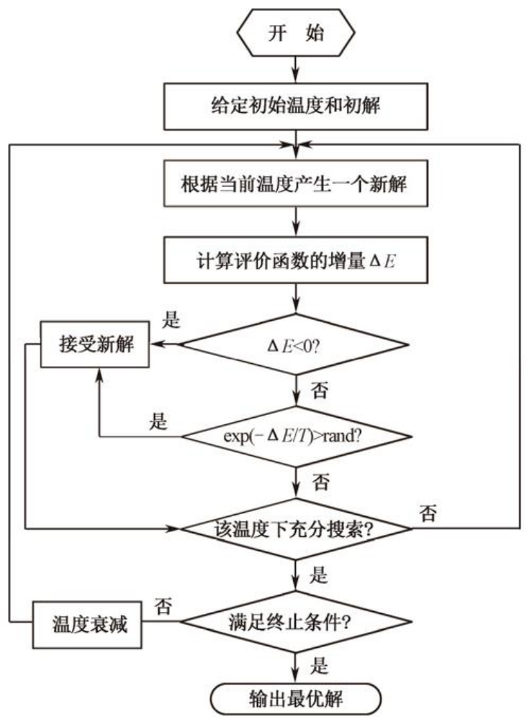
3.1 模拟退火算法流程

Slide 15
四、参数说明
1
关键参数说明

Slide 16





4.1 关键参数说明

Slide 17
改进思想
1
2
温度更新启发式准则
五、改进方法
3
随机向量的产生
4
温度更新函数
边界约束
5

Slide 18

5.1 改进思想
Metropolis抽样准则
随机产生的试探点的散布范围较大
并且能够以较大的概率接受使目标函数值增加的试探点
从而可实现大范围搜索
随机产生的试探点的散布范围逐渐减小
接受使目标函数值增加的试探点的概率也逐渐减小
从而使搜索过程逐渐变为局部探索。

Slide 19
5.2 温度更新启发式准则
要保持适当的温度下降速度
01
要使产生的随机向量保持一定的散布程度,使随机产生的试探点不能都集中在当前迭代点的局部范围内
02
当产生随机向量的概率密度函数与温度有关时，温度更新函数不仅决定了温度的下降速度，而且决定了在整个退火过程中所产生的随机向量的散步程度
03

Slide 20



5.2 温度更新启发式准则
目的：对于任意给定的包含坐标原点的有界区域 以及任意给定的 , 温度更新函数应使在所有退火时间 所产生的随机向量全部落在区域A 内的概率等于零。
温度更新函数启发式准则:

Slide 21



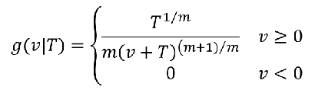


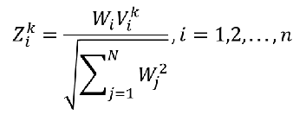


5.3 随机向量的产生

Slide 22




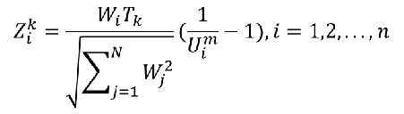
5.3 随机向量的产生

Slide 23

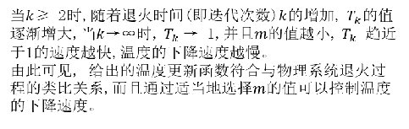
5.4 温度更新函数

Slide 24


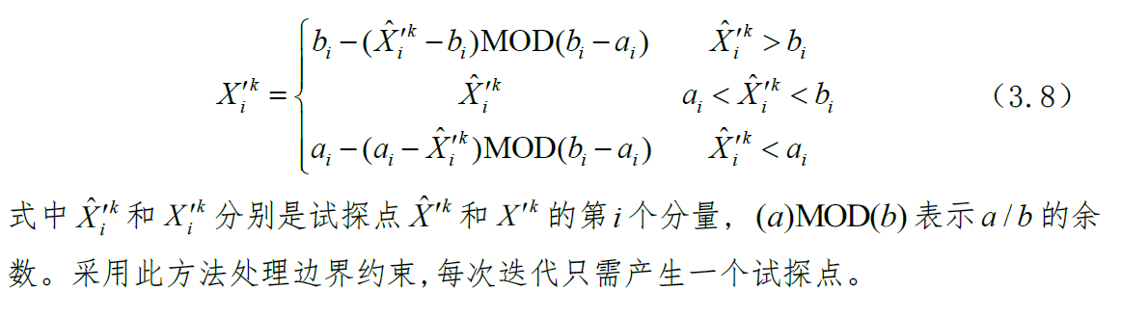
5.5 边界约束

Slide 25
六、仿真

Slide 26
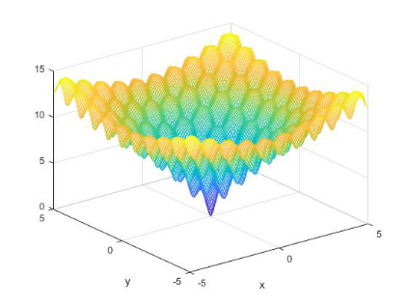
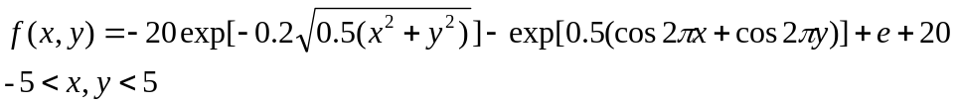
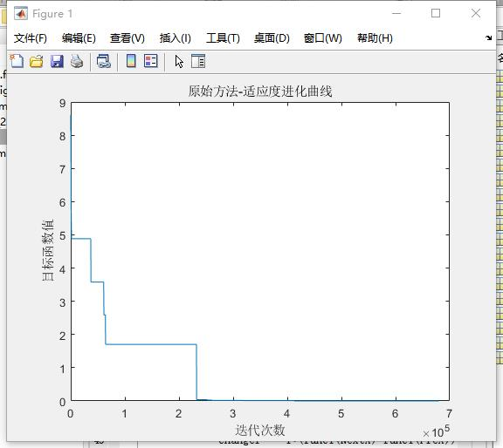
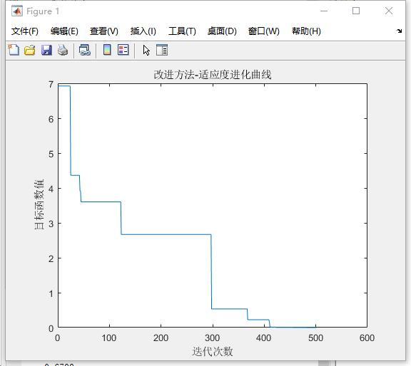
6.1 函数最小值计算
未改进算法
改进算法
f(x) = 0.0044
 | x | y | 极值
改进 | e-3*(-0.1011) | e-3*(-0.0366) | e-4*3.0445
未改进 | e-3*(0.2682) | e-3*(0.1995) | e-4*9.4845

Slide 27


